Slide 1



TRƯỜNG TIỂU HỌC TÂN VIÊN
CHÀO MỪNG QUÝ THẦY CÔ
VỀ DỰ GIỜ THĂM LỚP
Môn Toán lớp 3
BÀI 38: BIỂU THỨC SỐ. TÍNH GIÁ TRỊ CỦA BIỂU THỨC (T4)
GV: Phạm Thị Hương– Lớp 3D

Slide 2
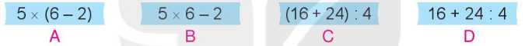
Thứ Ba ngày 24 tháng 12 năm 2024
TOÁN
Bài 38: TÍNH GIÁ TRỊ CỦA BIỂU THỨC (T4)
1
Biểu thức nào có giá trị lớn nhất? Biểu thức nào có giá trị bé nhất?
Bước 1: Thực hiện tính giá trị các biểu thức trước

Slide 3
Thứ Ba ngày 24 tháng 12 năm 2024
TOÁN
Bài 38: TÍNH GIÁ TRỊ CỦA BIỂU THỨC CÓ DẤU NGOẶC (T3)
1
Biểu thức nào có giá trị lớn nhất? Biểu thức nào có giá trị bé nhất?
Bước 1: Thực hiện tính giá trị các biểu thức trước
5 x (6 - 2) = 5 x 4
= 20
5 x 6 – 2 = 30 - 2
= 28
(16 + 24) : 4 = 40 : 4
= 10
16 + 24 : 4 = 16 + 6
= 22

Slide 4
Thứ Ba ngày 24 tháng 12 năm 2024
TOÁN
Bài 38: TÍNH GIÁ TRỊ CỦA BIỂU THỨC (T4)
1
Biểu thức nào có giá trị lớn nhất? Biểu thức nào có giá trị bé nhất?
Chọn đáp án: Biểu thức B có giá trị lớn nhất, biểu thức C có giá trị bé nhất

Slide 5
Thứ Ba ngày 24 tháng 12 năm 2024
TOÁN
Bài 38: TÍNH GIÁ TRỊ CỦA BIỂU THỨC (T4)
2
Mai có 4 hộp bút màu, Mai cho Mi 2 hộp. Hỏi Mai còn lại bao nhiêu chiếc bút màu? Biết rằng mỗi hộp có 10 chiếc bút màu.
Tóm tắt
Bài giải:
Số hộp bút còn lại của Mai là
4 – 2 = 2 (hộp)
Mai còn số chiếc bút màu là.
10 x 2 = 20 (chiếc)
Đáp số: 20 chiếc
Mai có 4 hộp bút màu
Mai cho Mi 2 hộp
Mỗi hộp 10 cái.
Còn lại bao nhiêu cái?

Slide 6
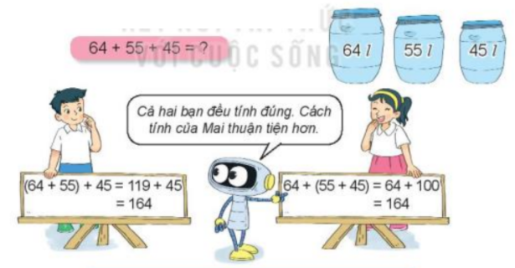
Thứ Ba ngày 24 tháng 12 năm 2024
TOÁN
Bài 38: TÍNH GIÁ TRỊ CỦA BIỂU THỨC (T4)
3
a) Cả ba thùng có bao nhiêu lít nước mắm?
Nhận xét: (64 + 55) +45 =64 +(55 +45).

Slide 7
Thứ Ba ngày 24 tháng 12 năm 2024
TOÁN
Bài 38: TÍNH GIÁ TRỊ CỦA BIỂU THỨC (T4)
3
b) Tính giá trị của biểu thức.
123 + 80 + 20
207 + 64 + 36
123 + (80 + 20) = 123 +100
= 223
207 + (64 + 36) = 207 +100
= 307

Slide 8

XIN CHÂN THÀNH CẢM ƠN
QUÝ THẦY CÔ GIÁO VÀ CÁC EM
Notes:
8

